Slide 1

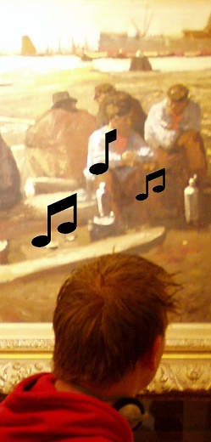
terug
Je kunt uit de titel van een muziekstuk vaak al opmaken waar de muziek over gaat. Bij muziek waarbij gezongen wordt, hoor je aan de tekst waar het over gaat.
Bij instrumentale muziek (alleen instrumenten) bepaalt de sfeer van het lied waar het over gaat.
Voordat een componist muziek gaat schrijven, bestaat er al een verhaal, een gebeurtenis waarover de muziek zal gaan. Je noemt dat programmamuziek, de muziek is beschrijvend, het muzikale verhaal wordt stap voor stap verteld.
Wat heb je nodig?
Je hebt kunstboeken nodig waar schilderijen etc. in staan. Je hebt een bandje
nodig waarop je de muziek kan opnemen en het bandje moet je inleveren.
Wat ga je doen?
Je gaat muziek bij een schilderij zoeken. De muziek beeldt een verhaal uit en
past bij het schilderij. Zo heb je programmamuziek gemaakt.
Hoe ga je te werk?
Zoek een schilderij uit dat je mooi vindt. Wanneer het schilderij is gemaakt maakt
niet uit. Schrijf een verhaal naar aanleiding van wat je ziet, bijvoorbeeld een kort
sprookje of een spannend verhaal. Laat je fantasie maar werken.
Bedenk ook wat voor gedachte de schilder tijdens het schilderen in zijn hoofd had
kunnen hebben. Als je het verhaal hebt, ga je er muziek bij zoeken. De muziek
past bij het schilderij. Let goed op de sfeer van het verhaal en het schilderij.
Je neemt het muziekstuk op een bandje op en je levert het in.
Het schilderij kopieer je uit het boek en plak je op een A4 vel, met het verhaal er
onder geschreven. Het commentaar van het gekozen muziekstuk lever je apart in.

